Slide 1
CÂMARA TÉCNICA DE USOS MÚLTIPLOS DA ÁGUA (CTUM/CRH)
ESTADO DE SÃO PAULO
Reuso de Água
Projeto AQUAPOLO Ambiental
17/09/2012

Slide 2
CENÁRIOS

Slide 3
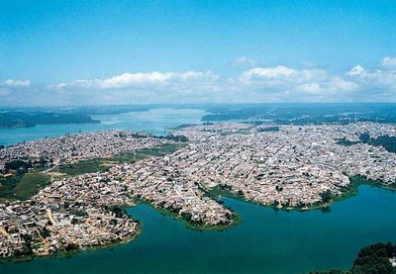
Macrocenário
SOBREVIVÊNCIA HUMANA
DISPONIBILIDADE DE RECURSOS NATURAIS
PRÁTICAS SUSTENTÁVEIS

Slide 4
Macrocenário
Disponibilidade hídrica
Região do Projeto .............130 m³/habitante/ano
Recomendado pela ONU 2.500 m³/habitante/ano
Soluções
Redução de perdas
Racionalização da demanda
Reuso
Notes:
4

Slide 5
Microcenário
Escassez de recursos hídricos e de água potável na região do ABC;
Aumento das exigências dos órgãos ambientais na preservação dos recursos hídricos;
Custos crescentes na obtenção de água de boa qualidade;
Aumento da demanda de água do Pólo para sustentar os planos de crescimento;
Abastecimento atual do Pólo com água inadequada aumenta os gastos de manutenção;
O Pólo necessita de solução que ofereça base ao crescimento sustentável e a perpetuidade.

Slide 6
ESTRUTURAÇÃO

Slide 7






Estruturação
acionistas
(Polo Petroquímico do ABC)
Financiamento de longo prazo
Cliente
Engenharia e Construção (EPC)
Esgoto tratado

Slide 8


Estruturação
51%
49%
acionistas
SPE : FOZ (51%) e SABESP (49%)
Governança:
Acordo de acionistas e estatutos
Conselho de Administração (3+2)
Diretoria (1+1)
Plano de Negócio
(Polo Petroquímico do ABC)
Financiamento de longo prazo
Cliente
Engenharia e Construção (EPC)
Contratos de compartilhamento

Slide 9
Estruturação
Assinatura: | 02/09/2011
Valor Emissão: | R$ 326,7 MM
Nível Participação: | 90%
Indexador: | TR
Taxa de Juros: | 8,75% (spread) a.a
Prazo total : | 18 anos (01/08/2029)
Prazo Carência de Encargos: | 17 meses (01/02/2013)
Prazo Carência do Principal: | 27 meses (01/12/2013)
Desembolso: | Setembro/2011
Garantias Aquapolo: | Cessão Fiduciária de Direitos Creditórios e Direitos sobre as Contas Bancarias; Alienação Fiduciária de Ações da Aquapolo.
Garantias EPCista: | Seguro Garantia de Performance e de Adiantamento (15% valor contrato EPC)
acionistas
(Polo Petroquímico do ABC)
Financiamento de longo prazo
Cliente
Engenharia e Construção (EPC)

Slide 10
Estruturação
acionistas
41 anos
Quantidade e qualidade garantida
Demanda : 650 L/s
Preço: Take or pay (350 L/s)
(Polo Petroquímico do ABC)
Financiamento de longo prazo
Cliente
Engenharia e Construção (EPC)
Contratos de compartilhamento

Slide 11
Estruturação
acionistas
Receitas adicionais:
Aluguel da área: R$ 227 mil/ano
Efluente: R$ 630 mil/ano
TAC : R$ 1.568 mil/ano
Total: R$ 2.425 mil/ano
(Polo Petroquímico do ABC)
Financiamento de longo prazo
Cliente
Engenharia e Construção (EPC)
Contratos de compartilhamento

Slide 12
Estruturação
Valor do contrato EPC: R$ 364 MM
Prazo de execução: 2 anos
Estação de Produção de Água Industrial (EPAI)
17 km de adutora de aço de 900mm
Sistema de distribuição (3,6 km) no Polo Petroquímico
acionistas
(Polo Petroquímico do ABC)
Financiamento de longo prazo
Cliente
Engenharia e Construção (EPC)
Contratos de compartilhamento

Slide 13
Estruturação
acionistas
(Polo Petroquímico do ABC)
Financiamento de longo prazo
Cliente
Engenharia e Construção (EPC)
Esgoto tratado

Slide 14
QUALIDADE

Slide 15
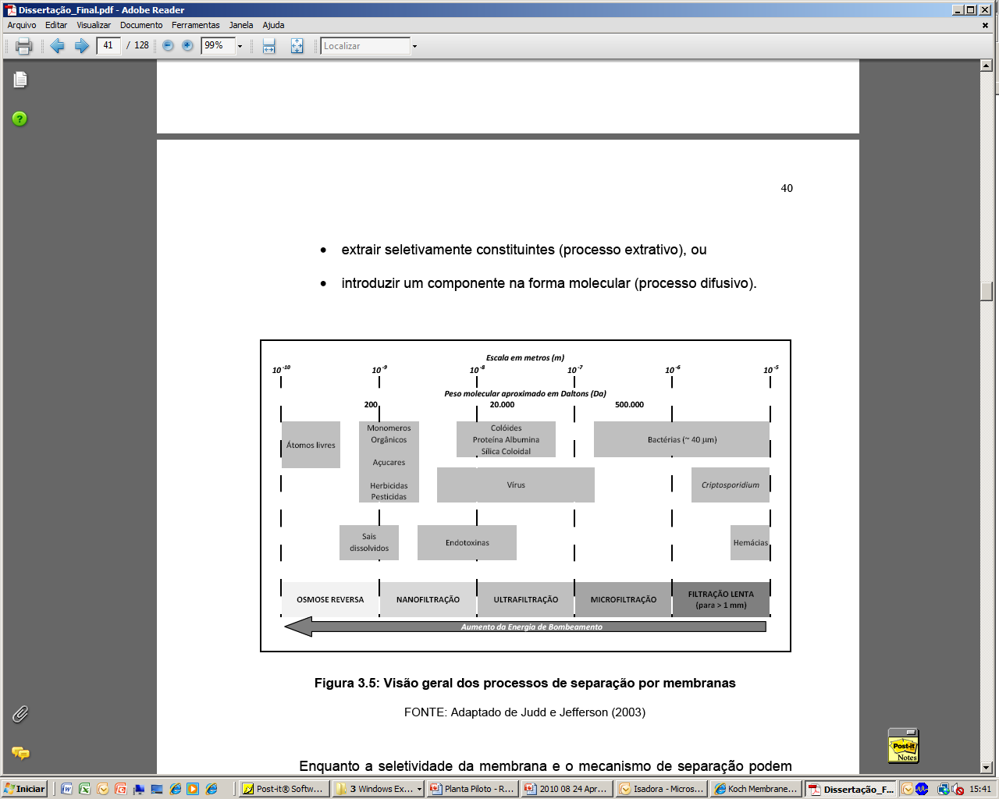
Remoção de partículas x processos
15

Slide 16
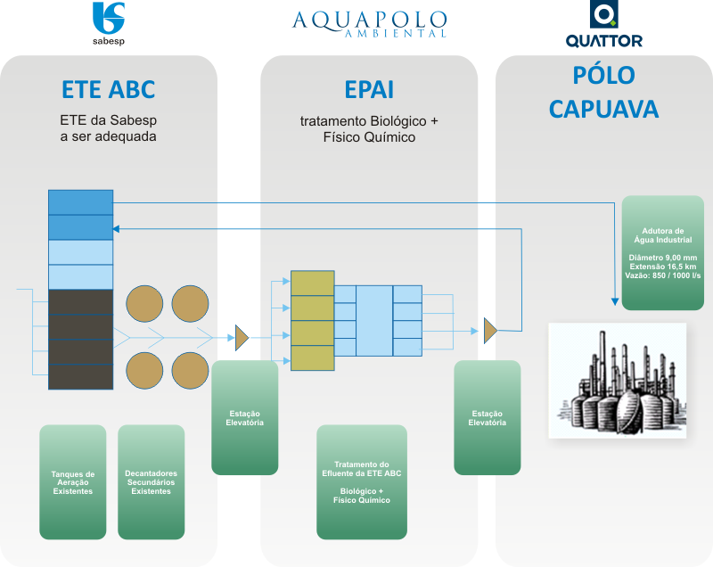
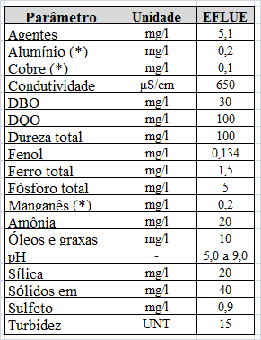
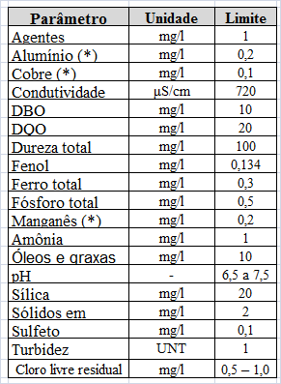
Parâmetros de Qualidade

Slide 17
Comparação de parâmetros (1/3)
Parâmetro | Unidade | Efluente Secundário | Água Industrial | CONAMA 430 - 13/05/2011 | Artigo 6º
Odor | mg/L | - | - | - | Virtualmente ausente
pH |  | 5 a 9 | 6,5 a 7,5 | 5,0 a 9,0 | 6,0 a 9,0
Cor | UH |  |  | - | < 30
Turbidez | uT | <15 | <1,0 | - | < 5
Sólidos em suspensão totais | mg/L | <40 | <2 | - | < 30
Condutividade | µS/cm | <830 | <720 | - | -
SDT | mg/L |  |  |  | <500
DBO | mg/L | <30 | <10 | Remoção > 60% | < 20
DQO | mg/L | <100 | <20 | - | -
Amônia | mg/L | <20 | <1 | < 20 | < 20
Nitrato (como N) | mg/L | - | - | - | < 10
Nitrito (como N) | mg/L | - | - | - | < 1
Fósforo total | mg/L | <5 | <0,5 | - | < 5
Dureza total | mg/L | <100 | <100 | - | -
Sulfato | mg/L | <250,0 | - | - | -
Sulfeto | mg/L | <0,9 | <0,1 | < 1 | -
Boro | mg/L | <50,0 | - | < 5,0 | -
Cianeto total | mg/L | <2,0 | - | < 1 | -
Fluoreto | mg/L | - | - | < 10 | -
Sílica | mg/L | <20 | <20 | - | -

Slide 18
Comparação de parâmetros (2/3)
Parâmetro | Unidade | Efluente Secundário | Água Industrial | CONAMA 430 - 13/05/2011 | Artigo 6º
Alumínio | mg/L | <0,2 | <0,2 | - | -
Cádmio | mg/L | <50,0 | - | < 0,2 | -
Chumbo | mg/L | <0,1 | - | < 0,5 | -
Cobre | mg/L | <0,1 | <0,1 | - | -
Cobre Dissolvido | mg/L |  |  | < 1
Cromo total | mg/L | - | - | < 0,5 | -
Cromo Hexavalente | mg/L | <10,0 | - | < 0,1 | -
Cromo Trivalente | mg/L | - | - | < 1
Estanho Total | mg/L | - | - | < 4
Ferro Dissolvido | mg/L | - | - | <15 | -
Ferro total | mg/L | <1,5 | <0,3 | - | -
Magnésio | mg/L | <25,0 | - | - | -
Manganês dissolvido | mg/L | - | - | < 1 | -
Manganês total | mg/L | <0,2 | <0,2 | - | -
Mercúrio | mg/L | <5,0 | - | < 0,01 | -
Níquel | mg/L | <2,0 | - | < 2,0 | -
Prata total | mg/L | - | - | < 0,1
Zinco | mg/L | <5,0 | - | < 5 | -
Selênio | mg/L | - | - | < 0,3 | -
Arsênio | mg/L | <0,1 | - | < 0,5 | -
Bario | mg/L | <0,5 | - | < 5,0 | -

Slide 19
Comparação de parâmetros (3/3)
Parâmetro | Unidade | Efluente Secundário | Água Industrial | CONAMA 430 - 13/05/2011 | Artigo 6º
Cistos de Giardia e oocistos de Cryptosporidium | Unid./L | - | - | - | < 1
Escherichia coli | UFC/100mL | - | - | - | <200
Ovos viáveis de helmintos | Unid./L | - | - | - | < 1
Cloro (residual livre) | mg/L | - | >0,2 (dióxido de cloro) | - | >0,5 mg/L após duas h de contato
Surfactantes | mg/L | <5,1 | <1 | - | -
Óleos e Graxas | mg/L | <10 | <2 | minerais < 20 vetais e animais <50 | Virtualmente ausente
Compostos Orgânicos Voláteis | g/L | - | - | - | Ausentes (< 2µg/L)
Dicloeteno | mg/L | - | - | < 1
Estireno | mg/L | - | - | < 0,07
Etilbenzeno | mg/L | - | - | < 0,04
Fenol | mg/L | <0,134 | <0,134 | < 0,5 | -
Tetracloreto de carbono | mg/L | - | - | < 1
Tolueno | mg/L | - | - | < 1,2
Tricloroeteno | mg/L | - | - | < 1
Xileno | mg/L | - | - | < 1,6
Benzeno | mg/L | - | - | < 1,2

Slide 20
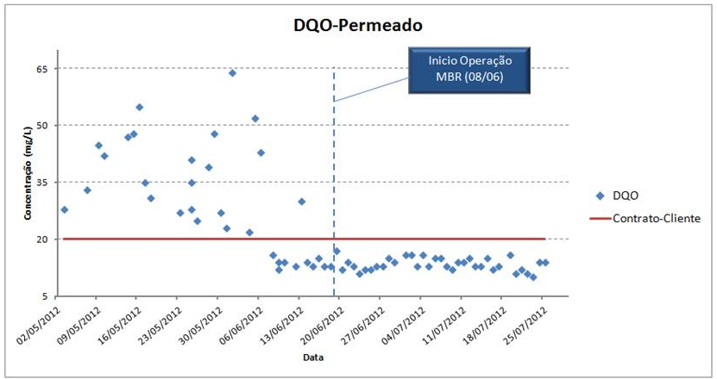
Parâmetros do Permeado- DQO

Slide 21
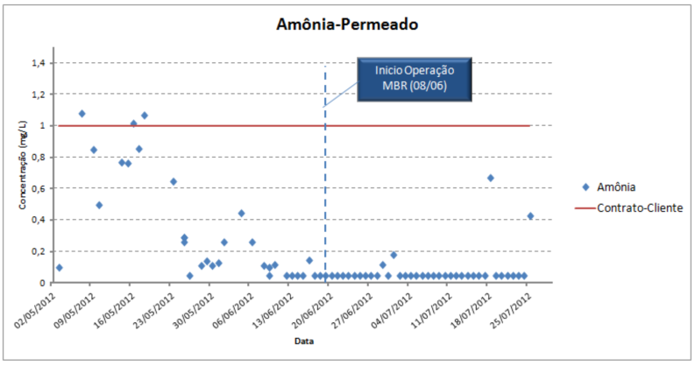
Parâmetros do Permeado – NH₃

Slide 22
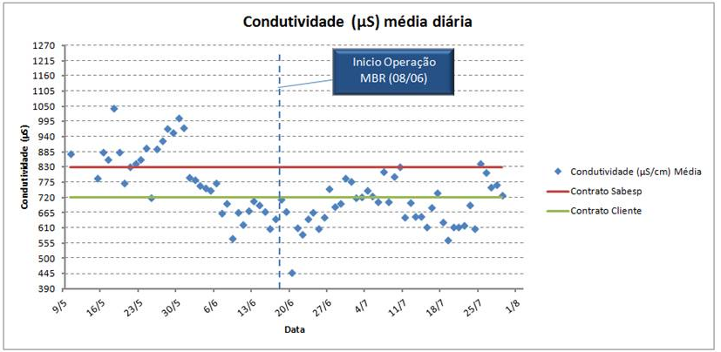
Parâmetros do Permeado - Condutividade

Slide 23
DETALHAMENTO DO PROJETO

Slide 24
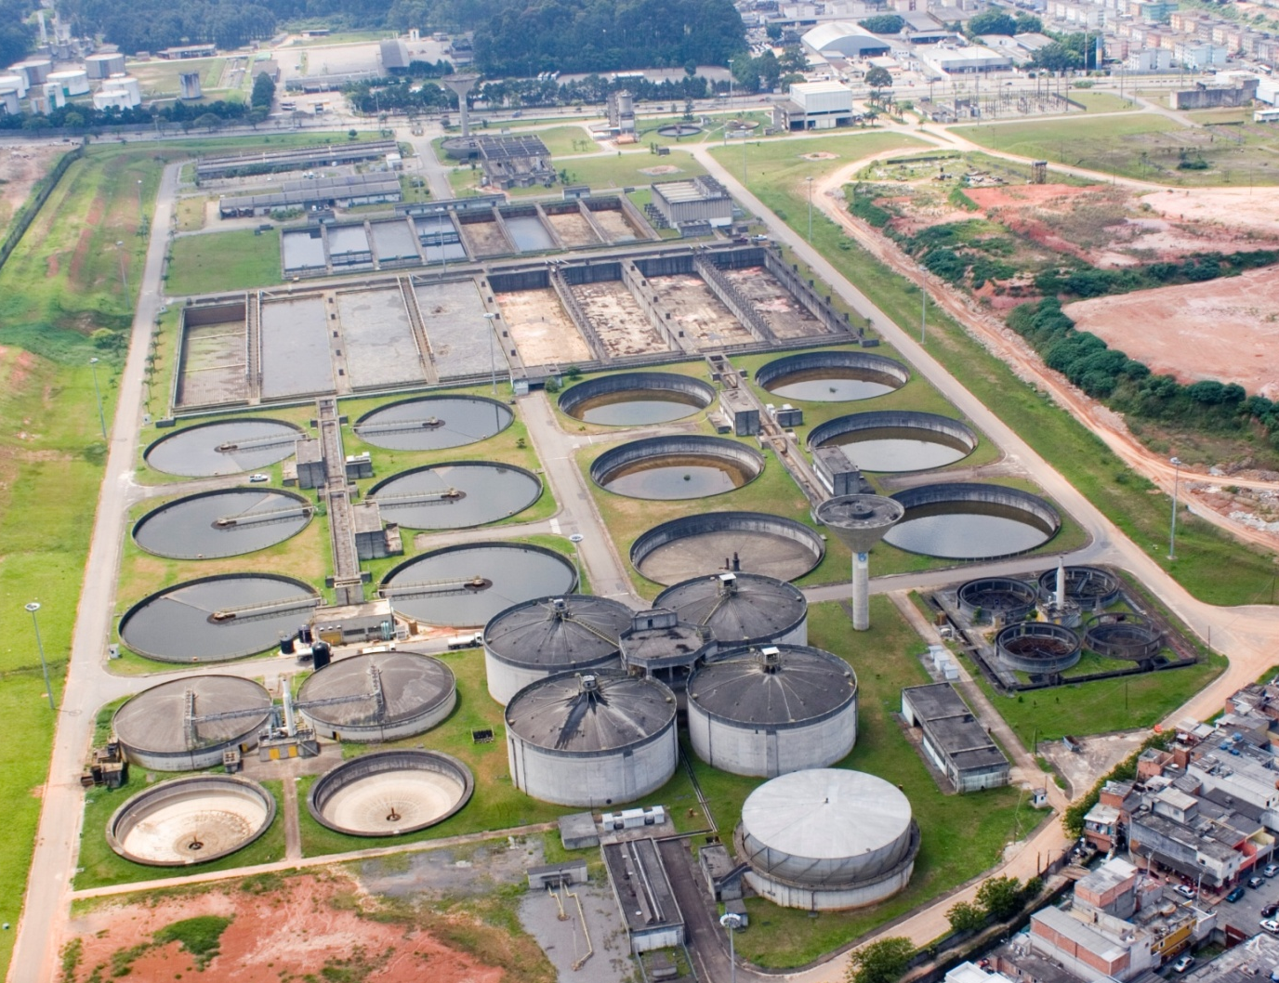
Aquapolo na ETE ABC
Aquapolo

Slide 25
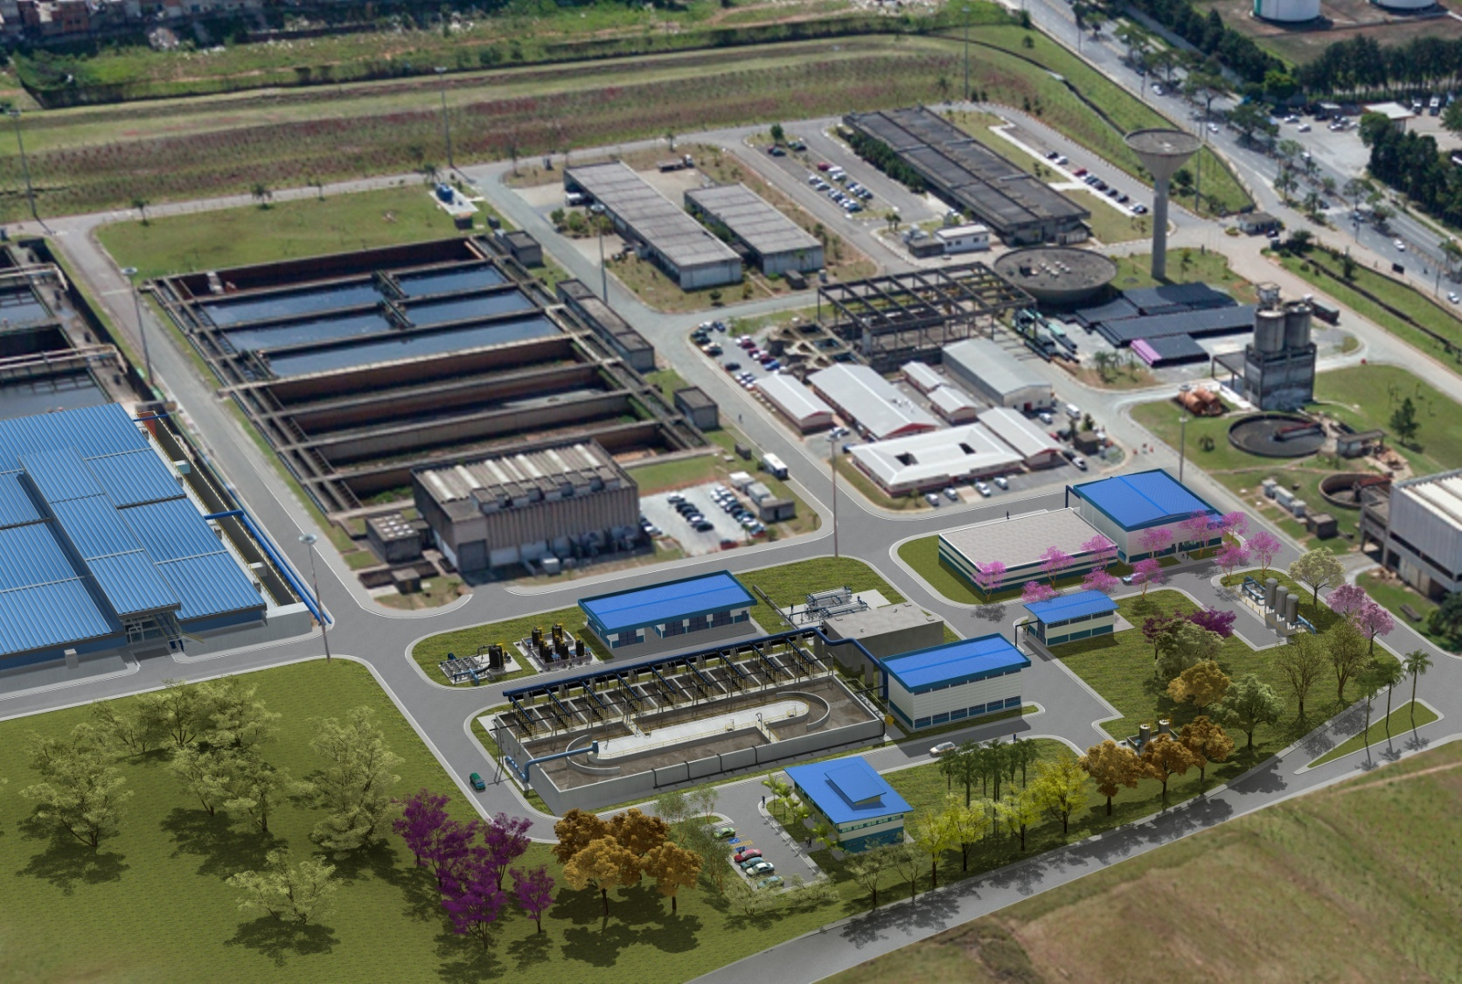
Visão geral da EPAI
Tanques da reservação
EE Alta Carga
Osmose Inversa
Desinfecção
Filtro disco
TMBR
EE Baixa Carga

Slide 26
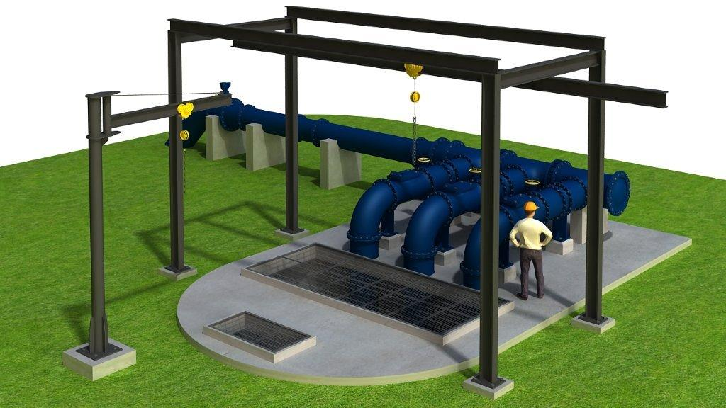
Etapa 1: Estação Elevatória Baixa Carga
Início do processo: seis caixas coletoras captam a água secundária vinda da ETE ABC.
A água secundária segue para a Estação Elevatória de Baixa Carga.
ESTAÇÃO ELEVATÓRIA BAIXA CARGA

Slide 27
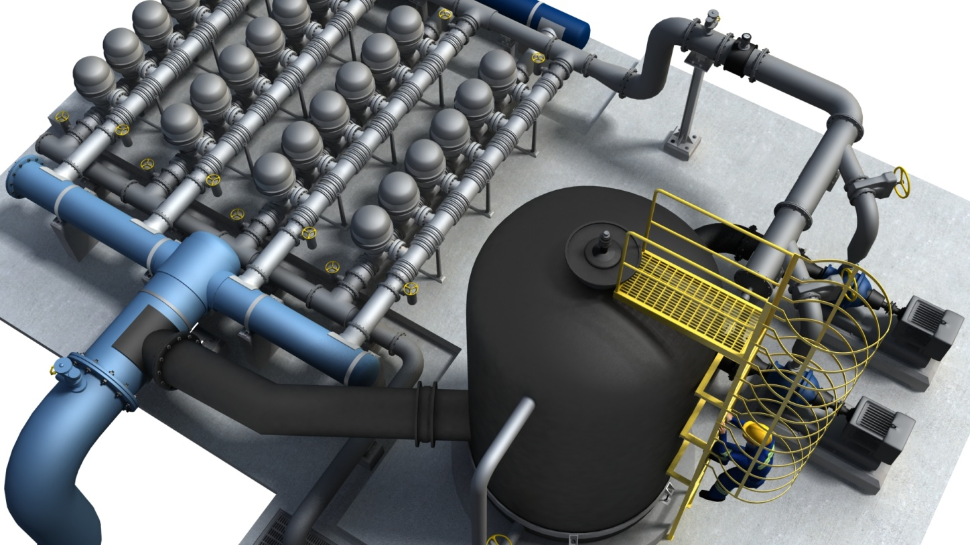
Etapa 2: filtros de disco
Início da produção da água industrial.
Retenção de sólidos de até 400 microns.
FILTROS DE DISCO
A desinfecção ocorre na saída do tanque 1 para o tanque 2.
Do tanque 2 a água segue para a Estação Elevatória de Alta Carga, com 3 bombas, onde está a tubulação que é o início da adutora.

Slide 28
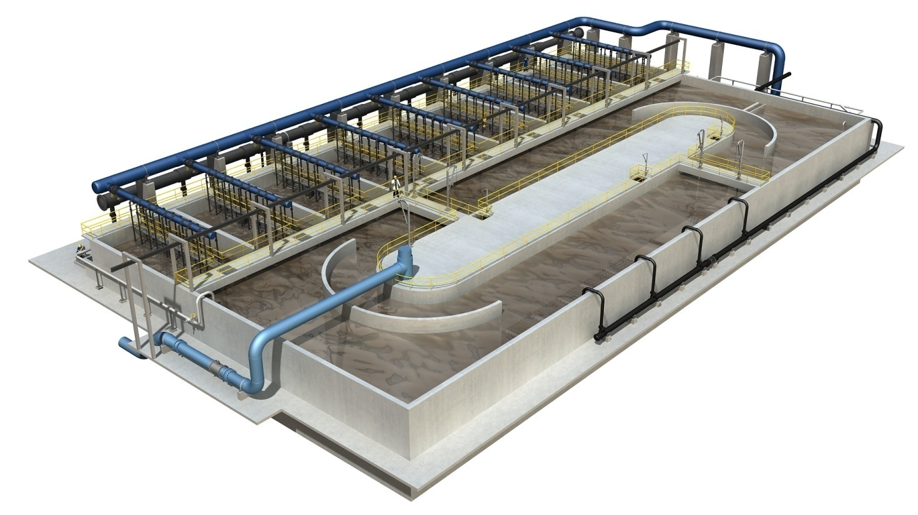
Etapa 3: biológico e ultra filtração
Tanque com tecnologia TMBR (biorreatores a membrana) realiza tratamento biológico.
TANQUE TMBR E ULTRAFILTRAÇÃO

Slide 29
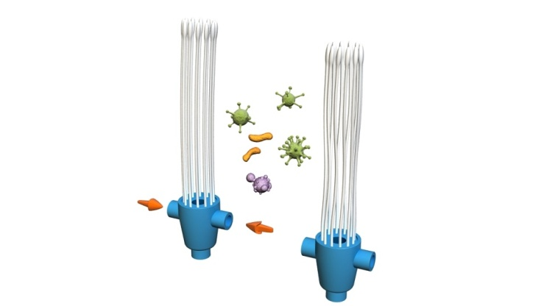
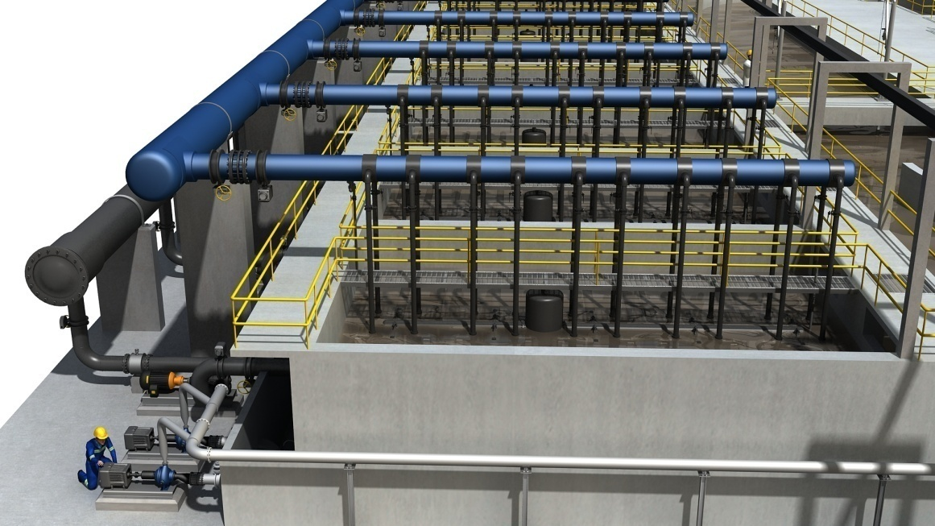
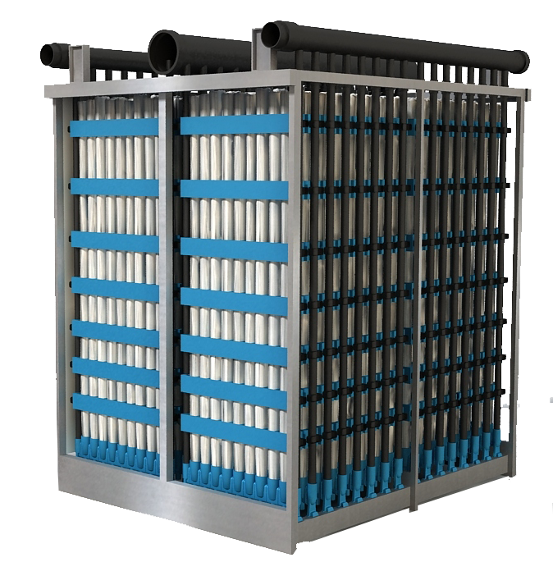
Etapa 3 A : ultra filtração
Ultrafiltração através de membranas (retenção de sólidos e bactérias de até 0,05 microns).
TANQUE DE ULTRAFILTRAÇÃO
MÓDULO DE MEMBRANA

Slide 30
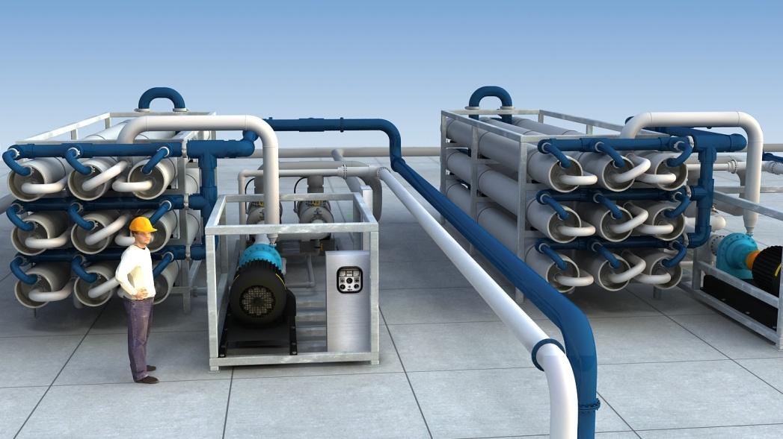
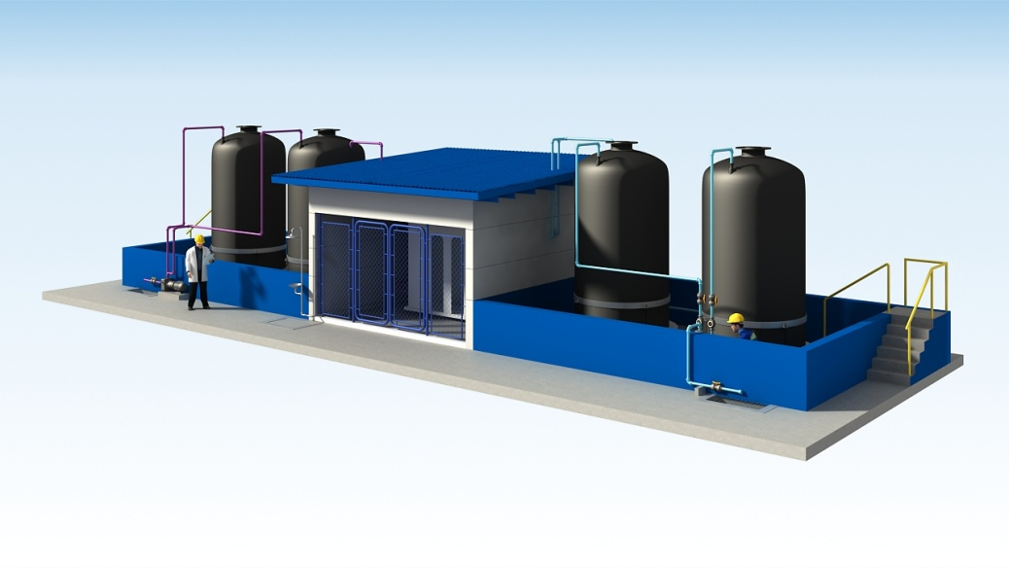
Etapa 4 : Osmose
Etapa 5 : Desinfecção
Osmose Inversa
Desinfecção com dióxido de cloro (residual)
OSMOSE INVERSA
DESINFECÇÃO

Slide 31
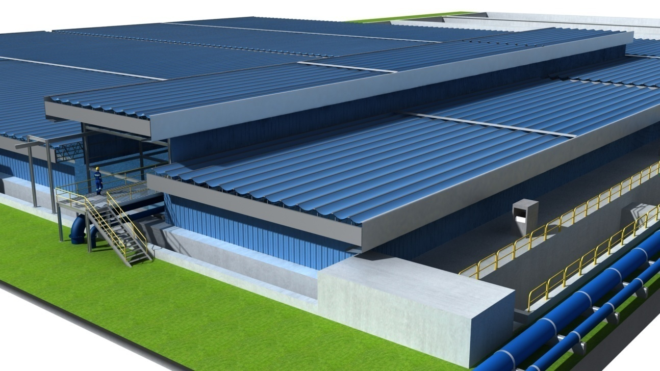
Etapa 6: Reservação estratégica
Quatro tanques cobertos - com capacidade total de 68 mil m3- fazem a reservação da água industrial produzida.
TANQUES DE RESERVAÇÃO

Slide 32
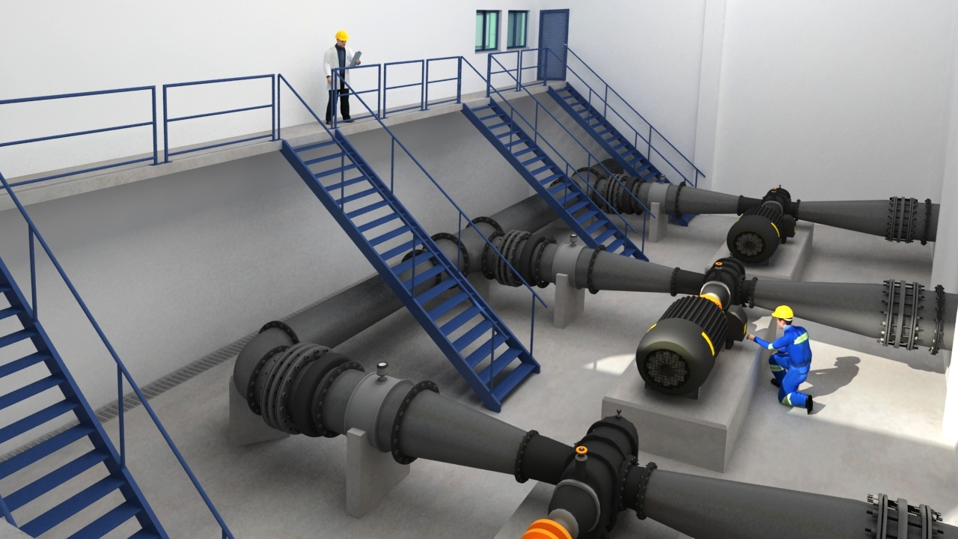
Etapa 7: adução da água para o Pólo
Estação Elevatória de Alta Carga
ESTAÇÃO ELEVATÓRIA ALTA CARGA

Slide 33
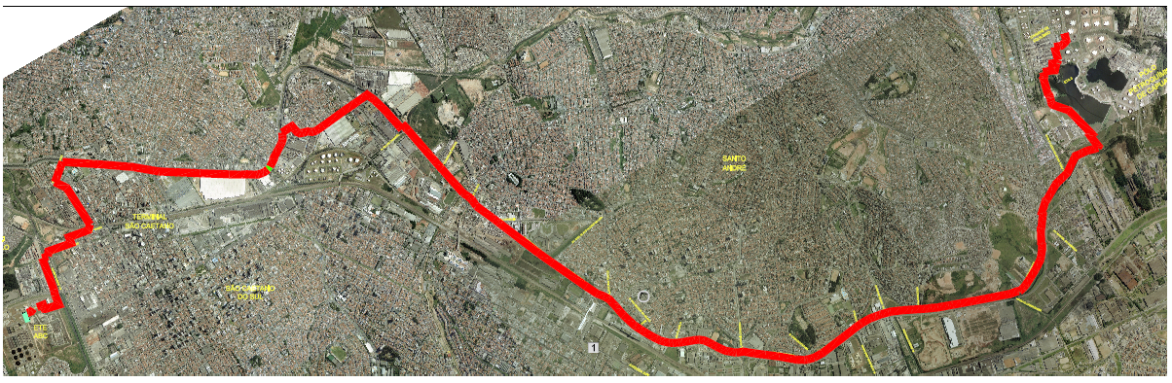
Adutora – 900 mm aço carbono
PÓLO
17,1 Km
EPAI/ETE

Slide 34
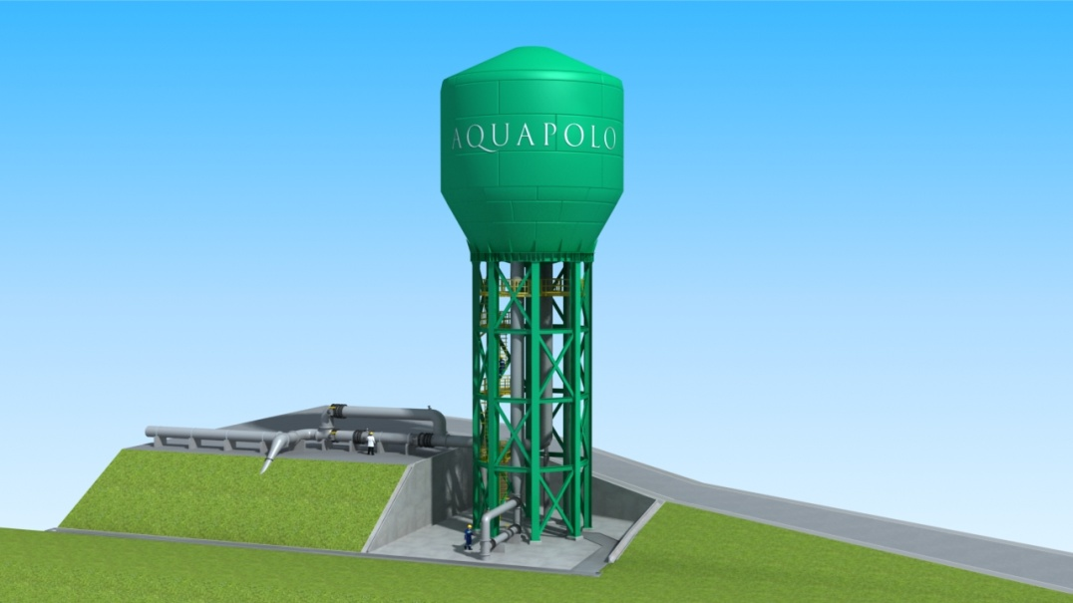
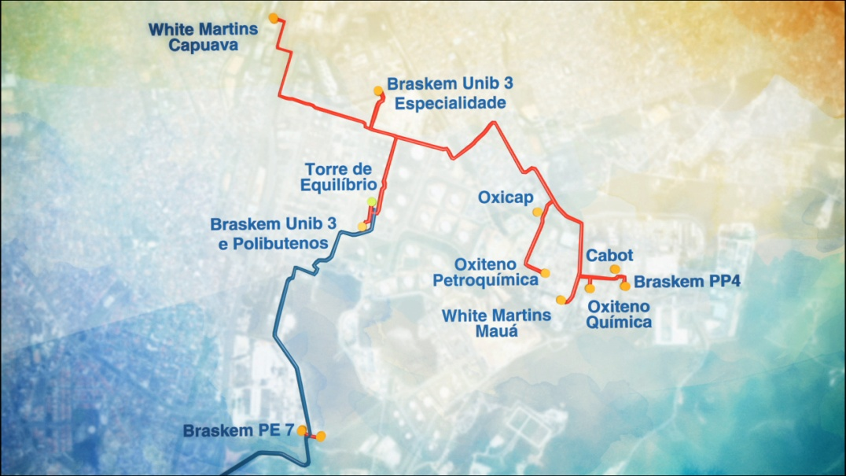
Distribuição no Polo
TORRE DE EQUILÍBRIO
SISTEMA DE DISTRIBUIÇÃO

Slide 35
AVANÇO DA OBRA

Slide 36
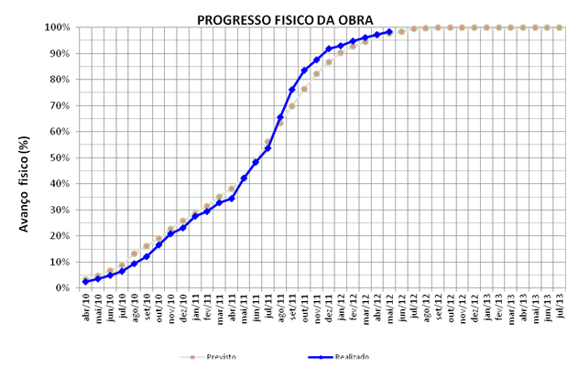
Avanço físico da obra
99,7%

Slide 37
Fotos

Slide 38
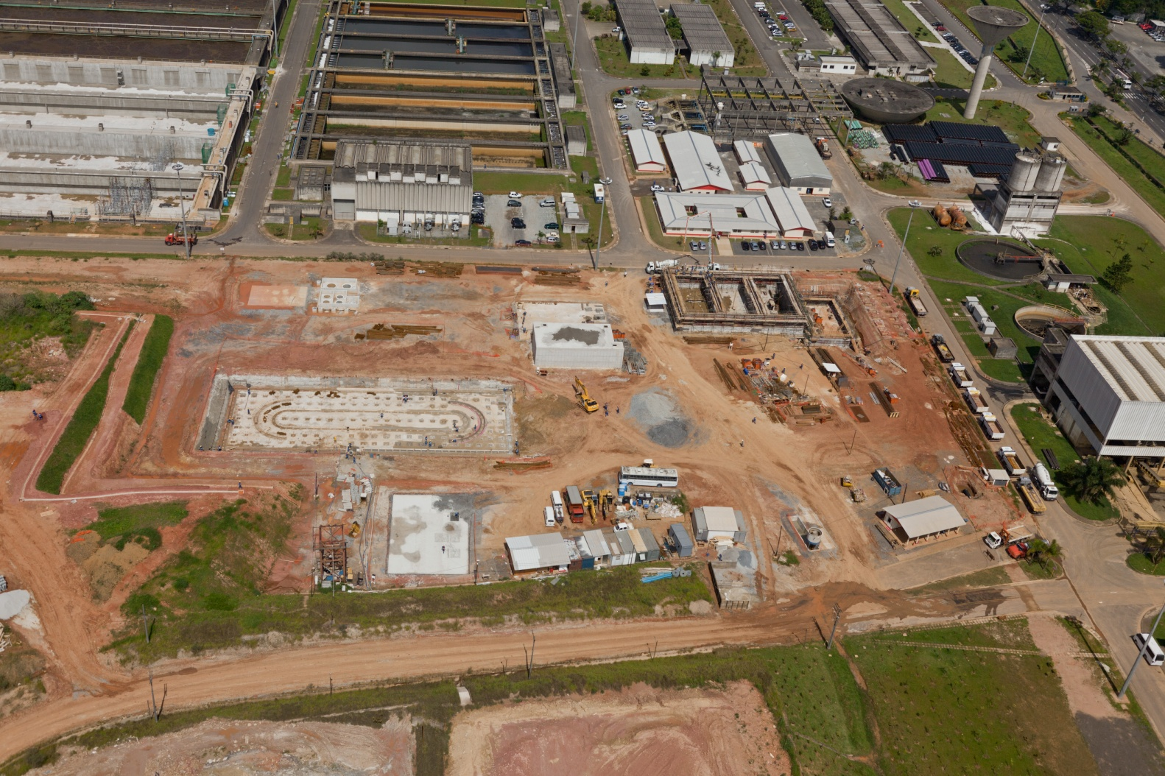
EPAI – dezembro de 2010

Slide 39
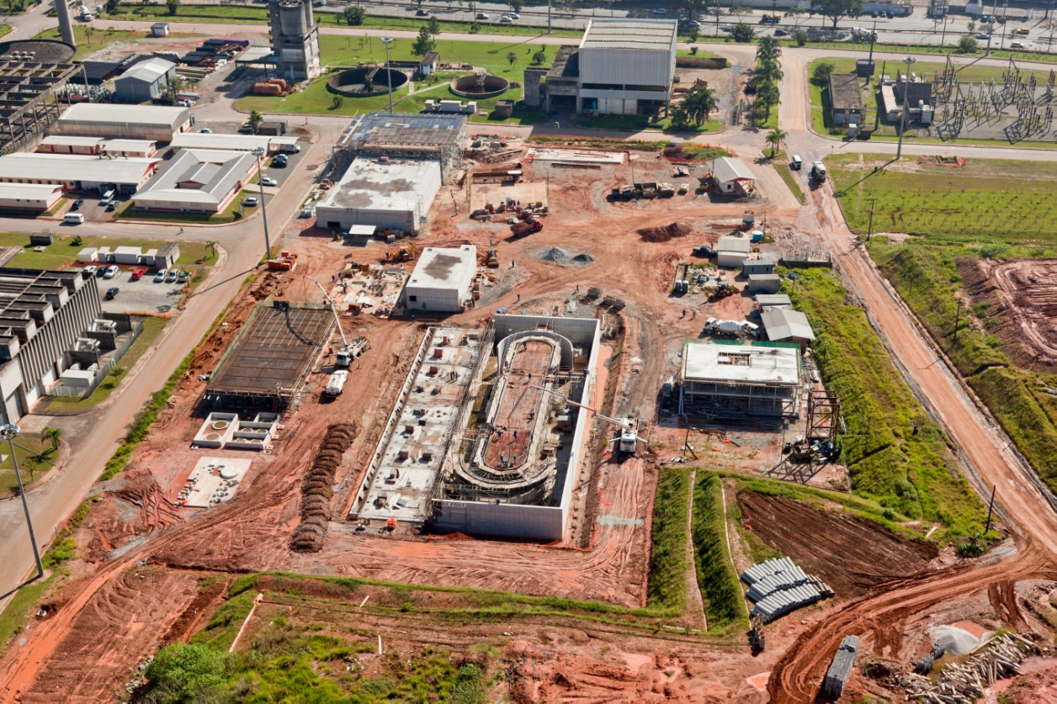
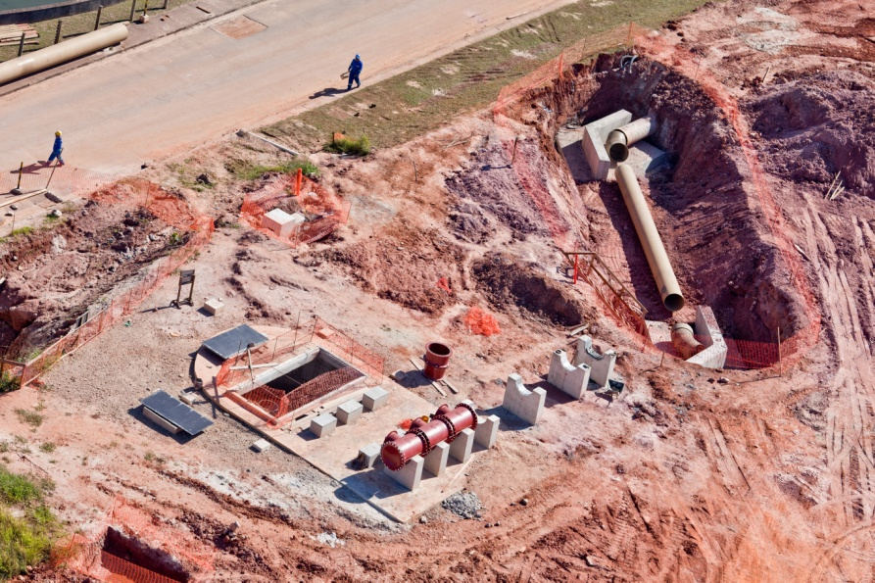
Aquapolo 2011
EPAI – abril
Baixa Carga – abril

Slide 40
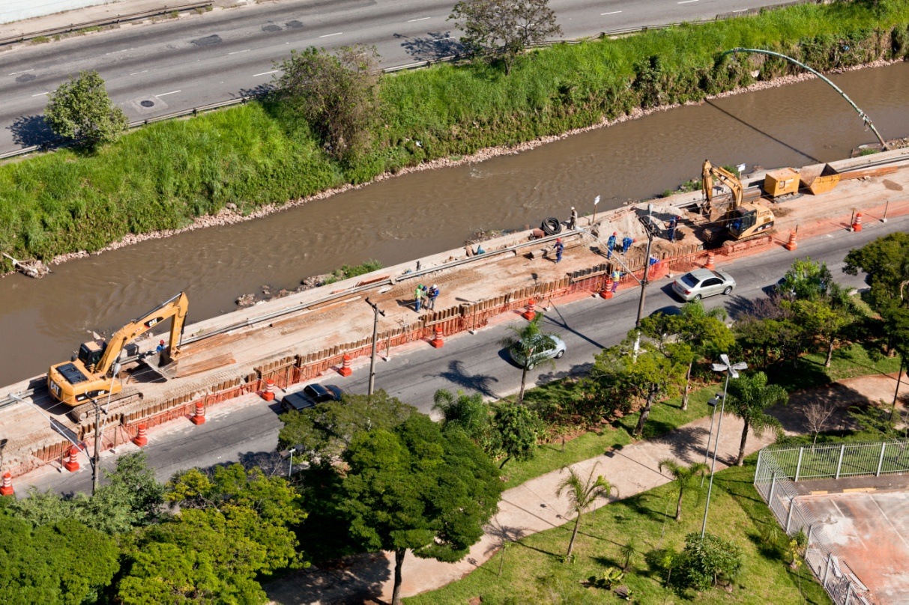
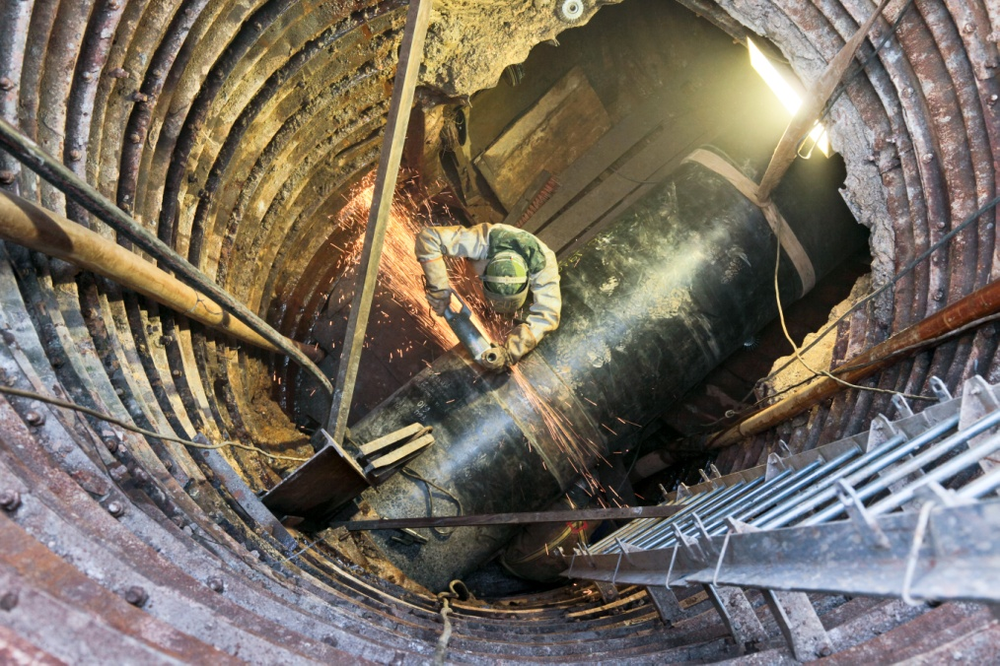
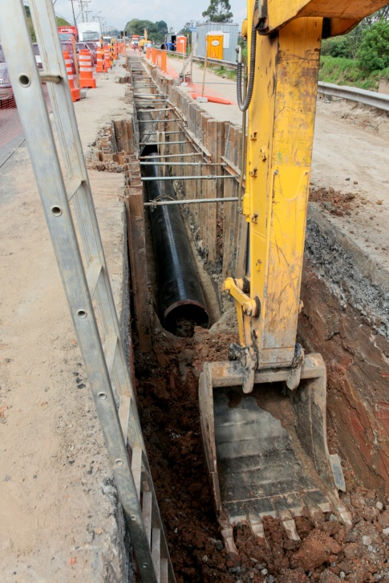
Aquapolo 2011
Obras da adutora - Março 2011

Slide 41
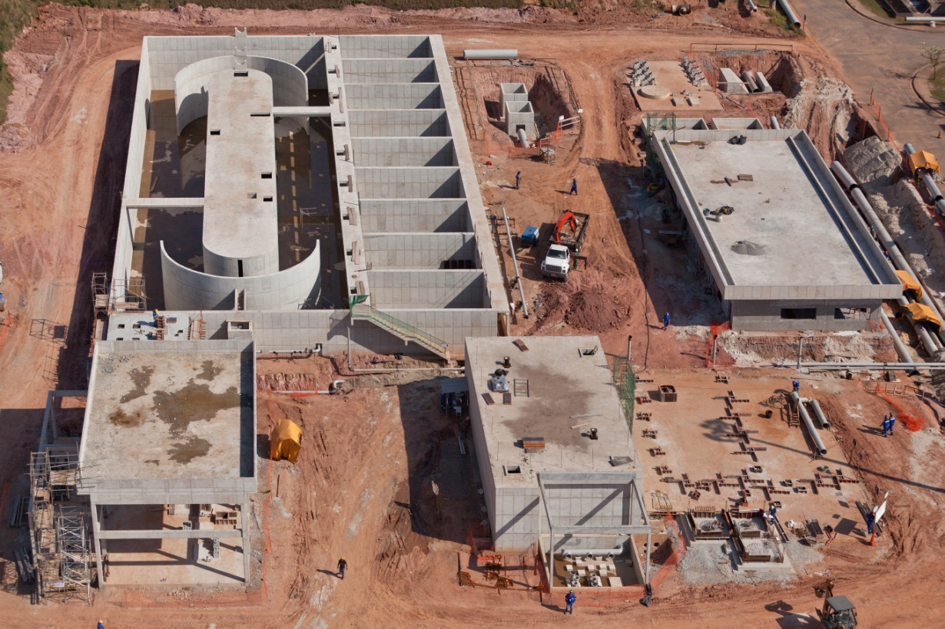
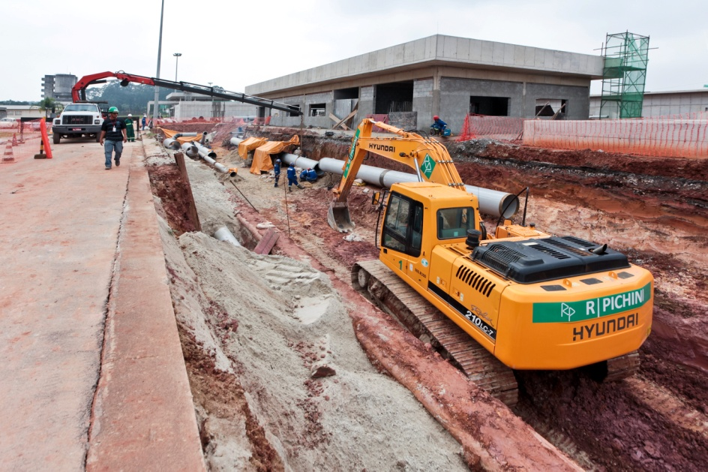
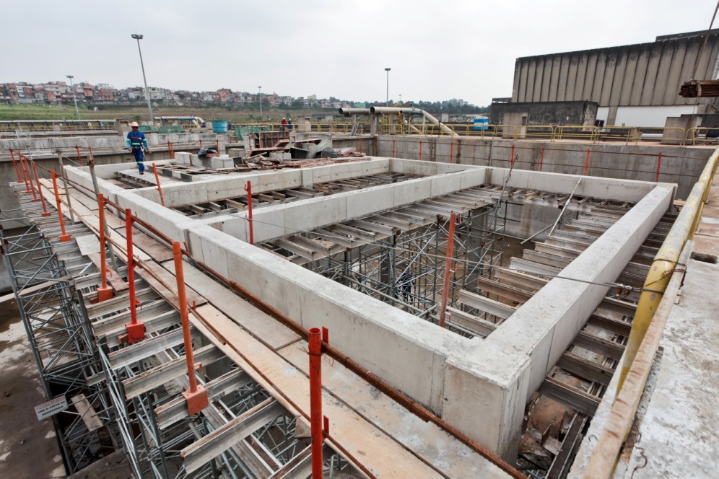
Aquapolo 2011
EPAI – agosto de 2011
Adutora na ETE – agosto de 2011
TMBR – agosto de 2011

Slide 42
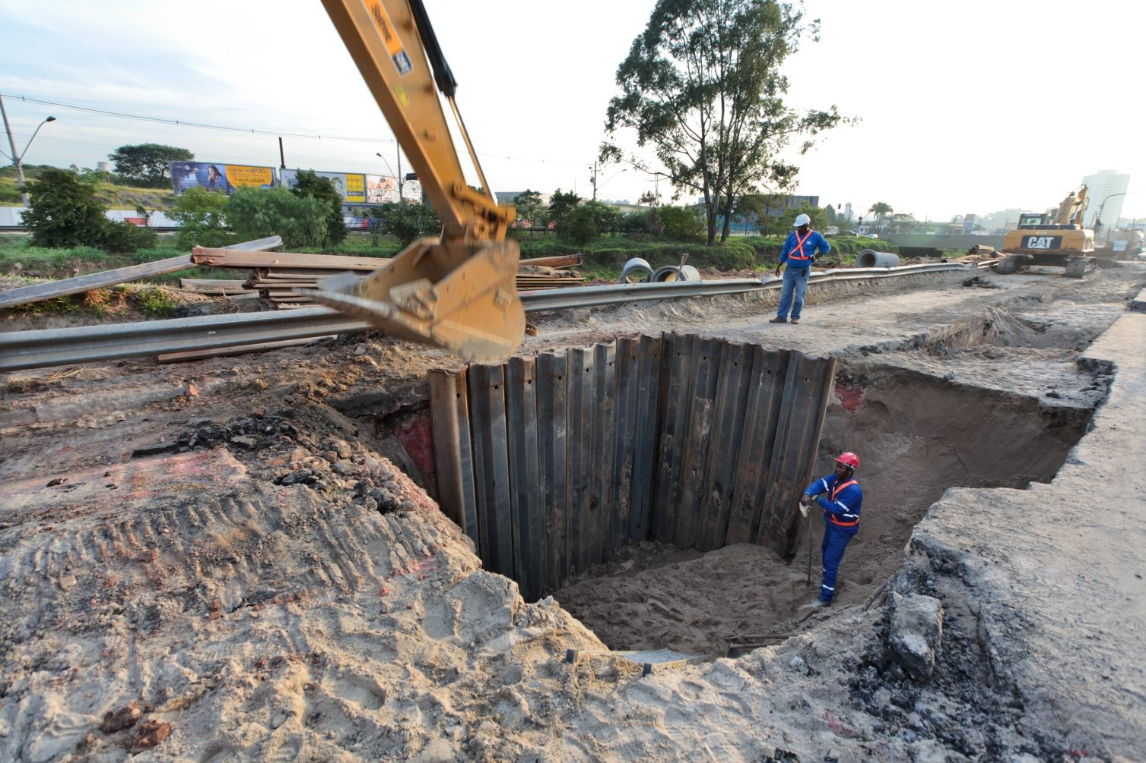
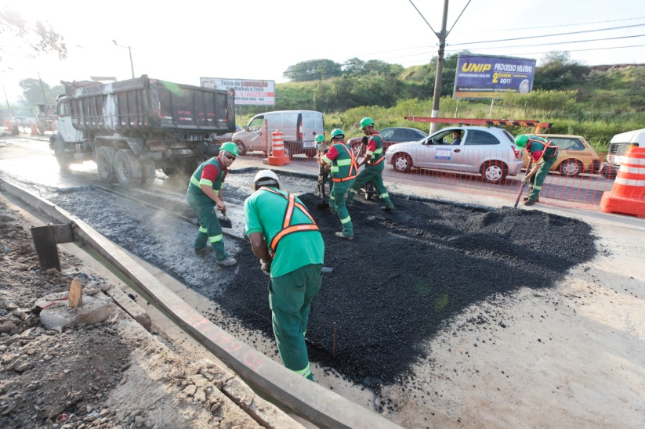
Aquapolo 2011
Adutora avenida dos Estados - junho de 2011

Slide 43
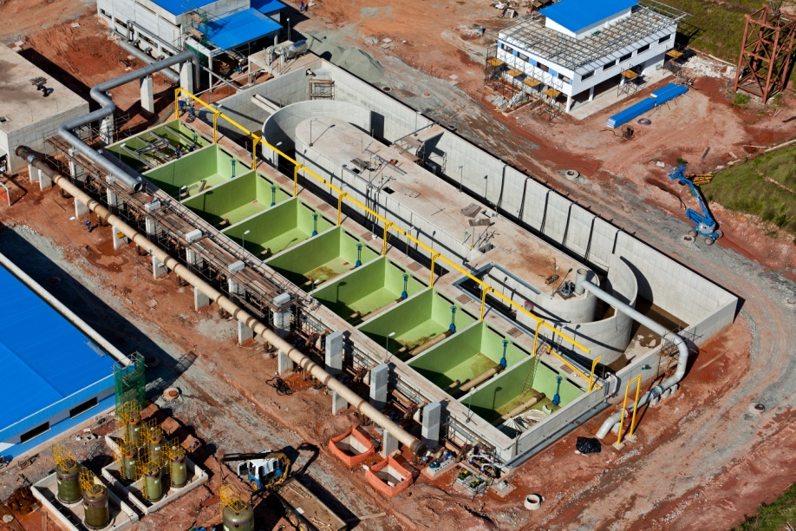
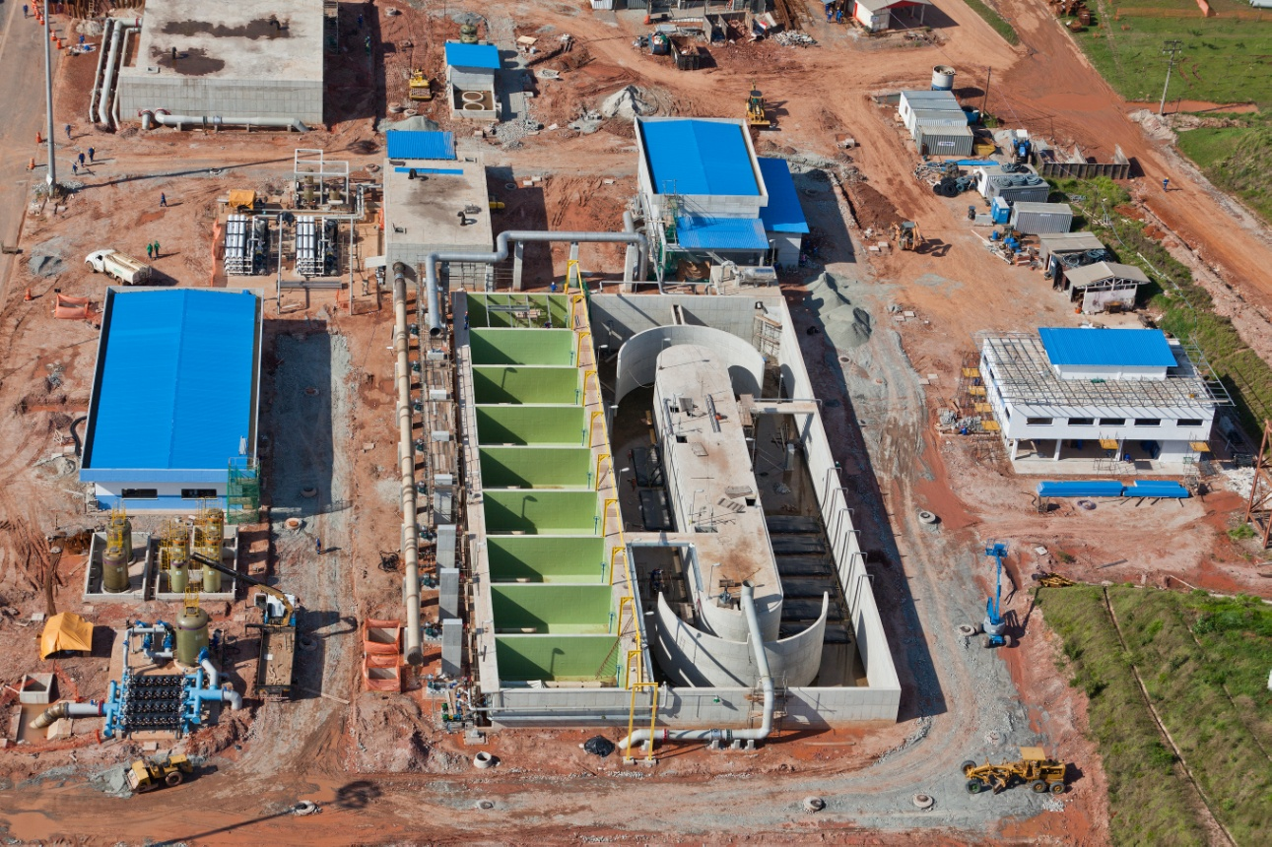
Aquapolo 2011
EPAI – dezembro de 2011

Slide 44
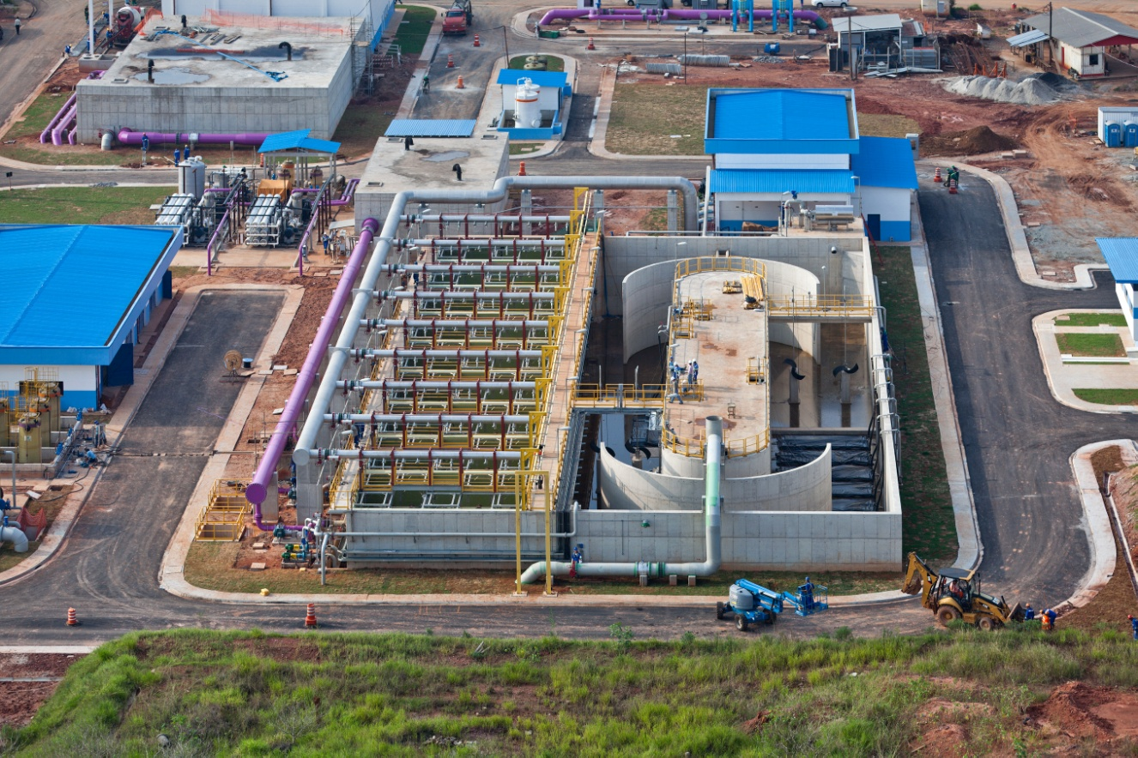
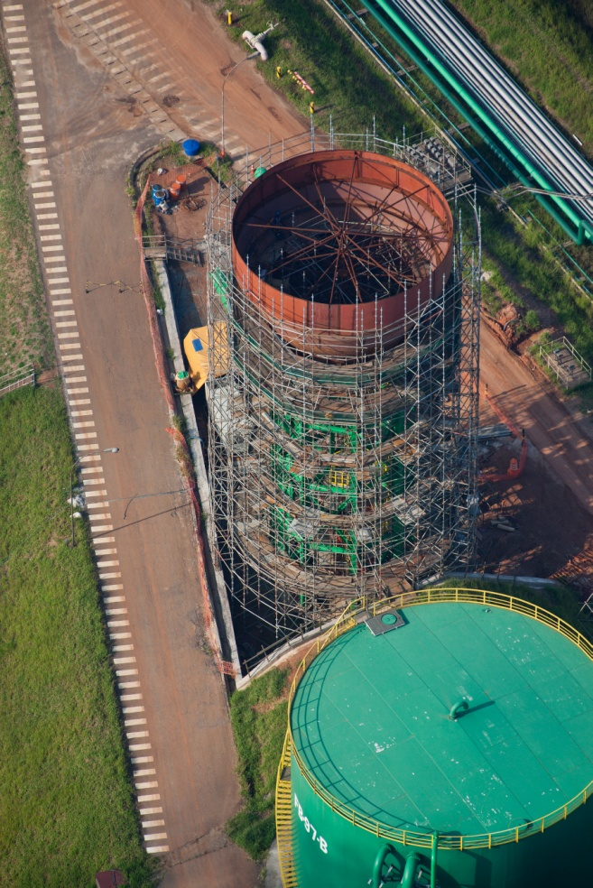
Aquapolo 2012
EPAI – março de 2012
Torre de Equilíbrio Polo Petroquímico
março de 2012

Slide 45
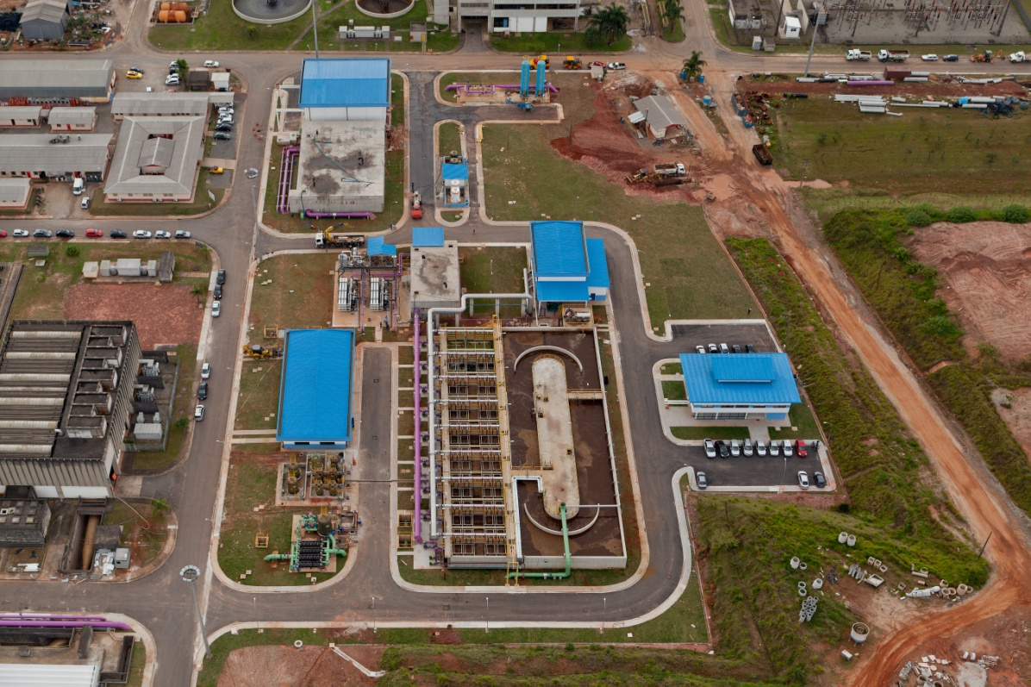
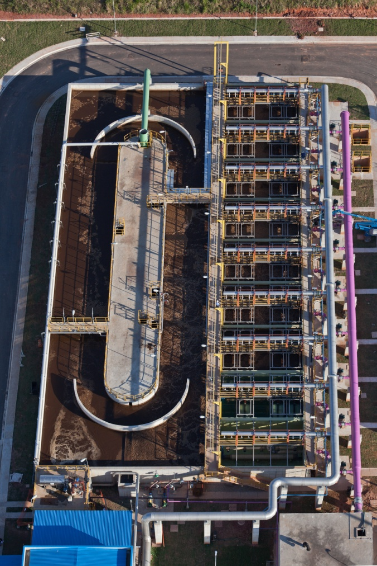
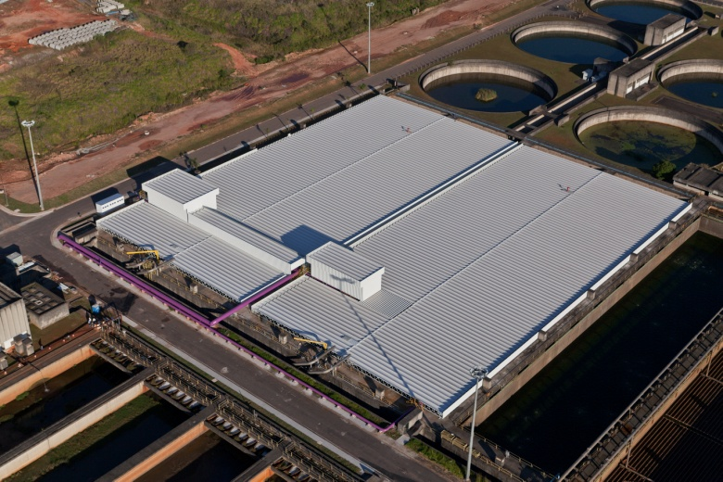
Aquapolo 2012
EPAI – junho de 2012
TMBR – junho de 2012
Tanques de reservação – junho 2012

Slide 46
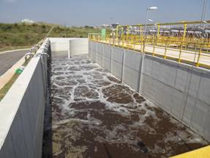
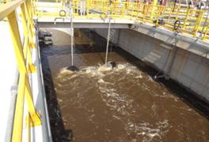
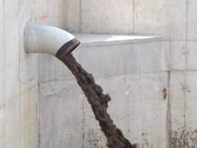
Marcos importantes
Inoculação – 25/04/2012

Slide 47
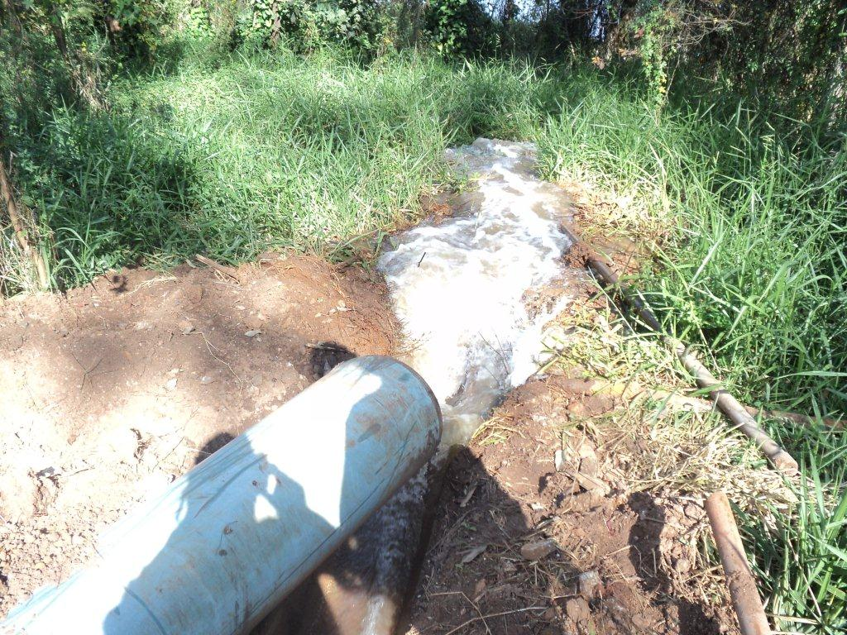
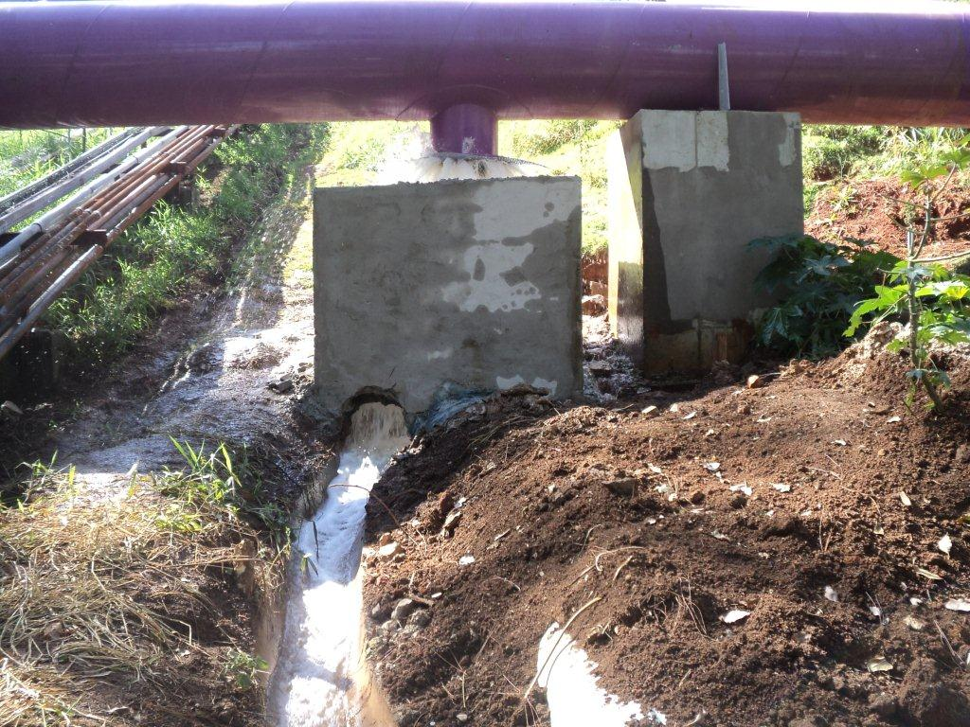
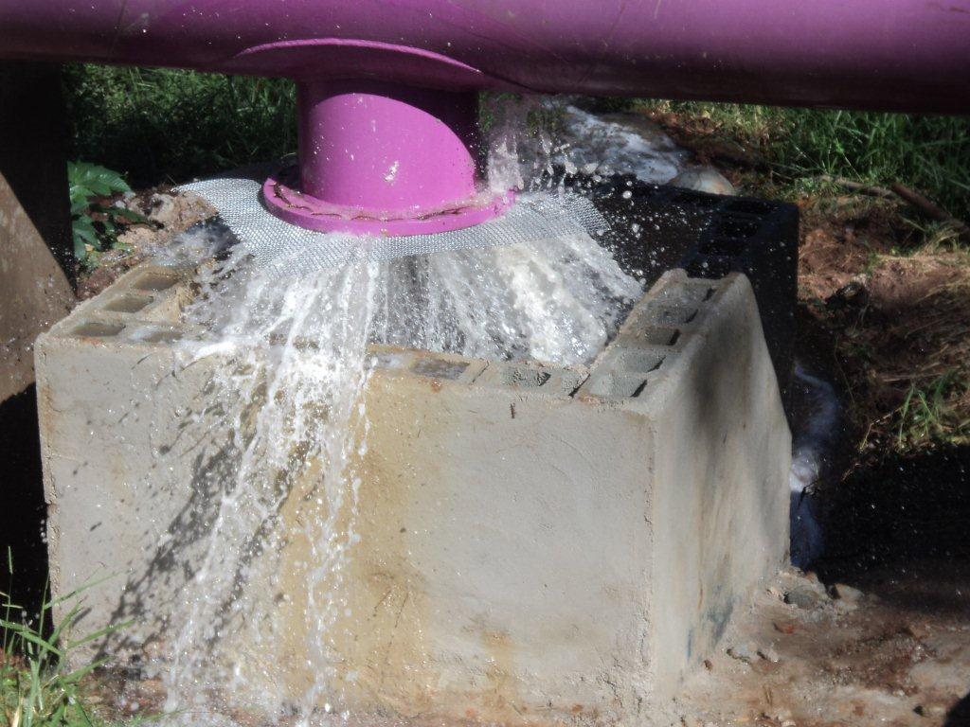
Marcos importantes
Adutora em carga – chegada à Braskem –25/05/2012

Slide 48
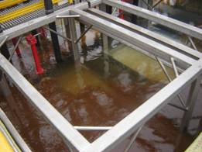
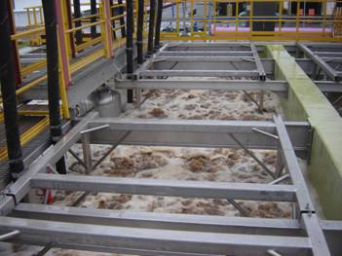

Marcos importantes
Ultrafiltração (TMBR)– 08/06/2012

Slide 49


Marcos importantes
Enchimento do Tanque de Reservação com água da Ultrafiltração e colocação dos filtros da Osmose Inversa
27/07/2012

Slide 50
MERCADO

Slide 51
MERCADO DE ÁGUA DE REUSO
SÃO PAULO
SABESP / REGIÃO METROPOLITANA -2011 131.000 m3/mês
AQUAPOLO (650 L/s) 1ª fase 1.700.000 m3/mês
(1.000L/s) 2ª fase 2.600.000 m3/mês
PRODUÇÃO RMSP 194.000.000 m3/mês
PARTICIPAÇÃO NO MERCADO 1,4%
META 2025 5,0%

Slide 52
REFLEXÕES

Slide 53
Ações institucionais
Regulamentação
Reforçar o REUSO como parte dos fundamentos da Política Nacional de Recursos Hídricos
Preço da água potável x preço da água de reuso (política e benefícios):
  Regime tributário igual (ICMS/ PIS /COFINS)
  Estabelecer outros benefícios tributários que incentivem a atividade
  Barreira cultural da utilização da água de reuso para diferentes fins

